Slide 1
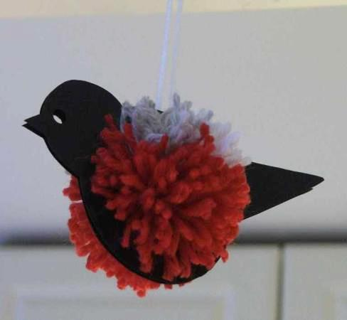
Снегирь из помпона и картона

Slide 2
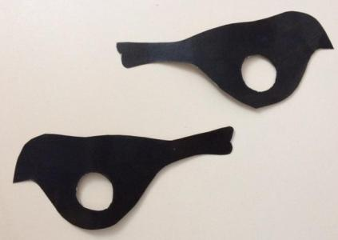
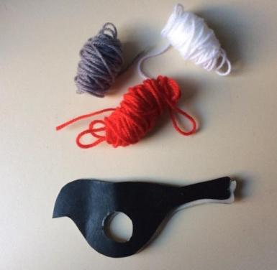
1. Из картона чёрного цвета вырезать две детали туловища птички 2. Сделать круглое отверстие посередине туловища 3. Сложить вырезанные детали вместе 4. Подготовить нитки красного, белого и серого цвета

Slide 3
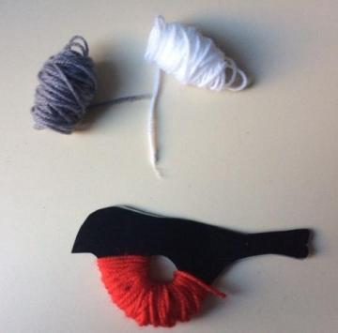
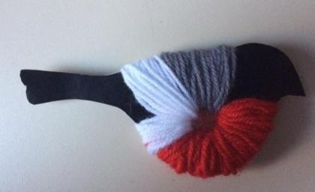
5. Обмотать нитками туловище птички так, как показано на рисунке (приём выполнения помпона)

Slide 4
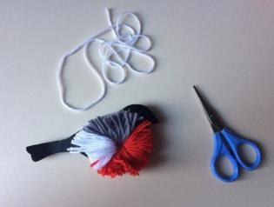
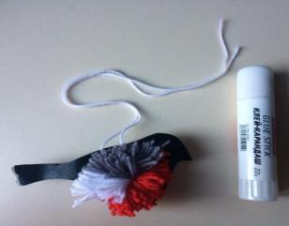
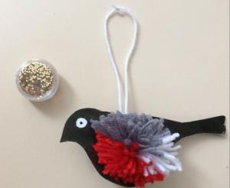
6. Раздвинуть детали птички, ножницами разрезать нитки посередине (приём выполнения помпона) 7. В верхней части туловища вставить петельку из нитки 8. Детали туловища склеить 9. Нарисовать глазки или вырезать из бумаги

